Slide 1
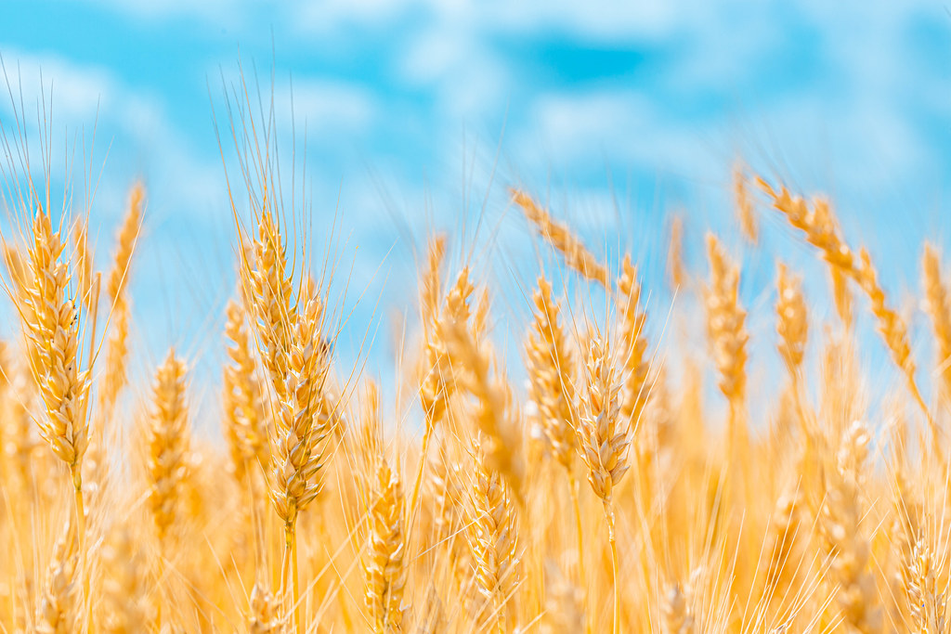
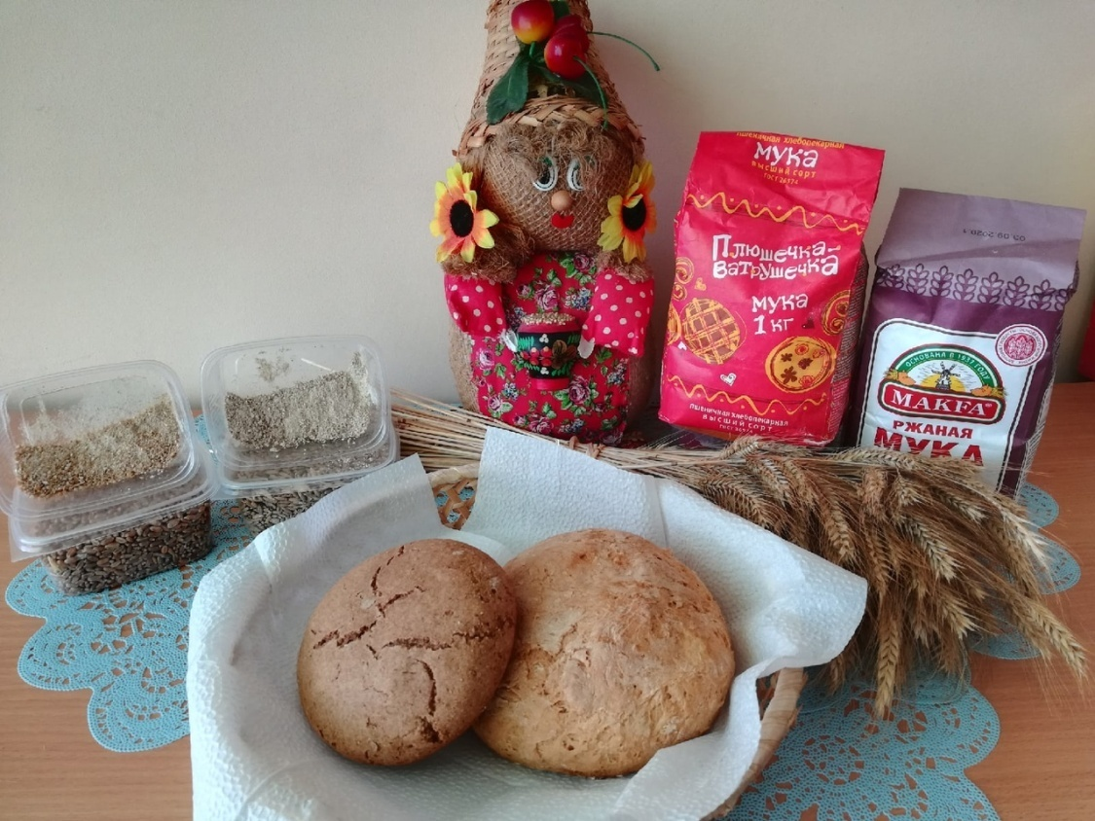
Муниципальное бюджетное дошкольное образовательное учреждение
«Детский сад комбинированного вида №84 «Серебряное копытце»
Исследовательский проект
«Почему хлеб разного цвета?»
Участники проекта: воспитанники
подготовительной к школе группы №3 для детей с зпр
Педагоги:
Минекаева М.З.
Воспитатель I кв.категории
Вершинина Т.А.
Учитель-дефектолог
I кв.категории

Slide 2



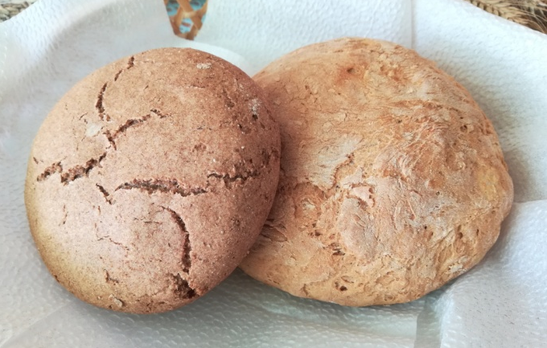
Паспорт проекта.
Вид проекта: исследовательский.
Участники проекта:
Воспитанники подготовительной к школе группы
№3 для детей с ЗПР
Воспитатель Минекаева Минзира Зуфаровна
Учитель-дефектолог Вершинина Татьяна Александровна
Продолжительность проекта:
краткосрочный.

Slide 3
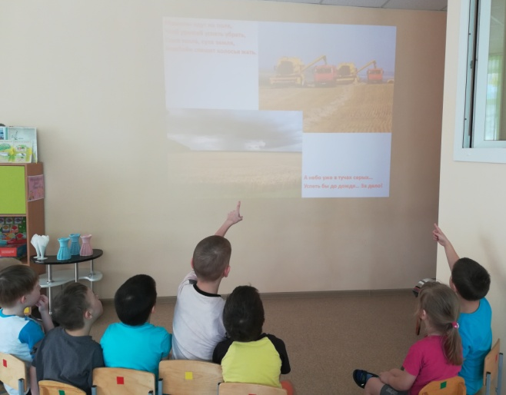
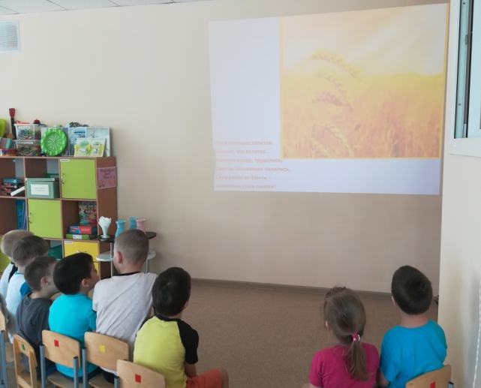
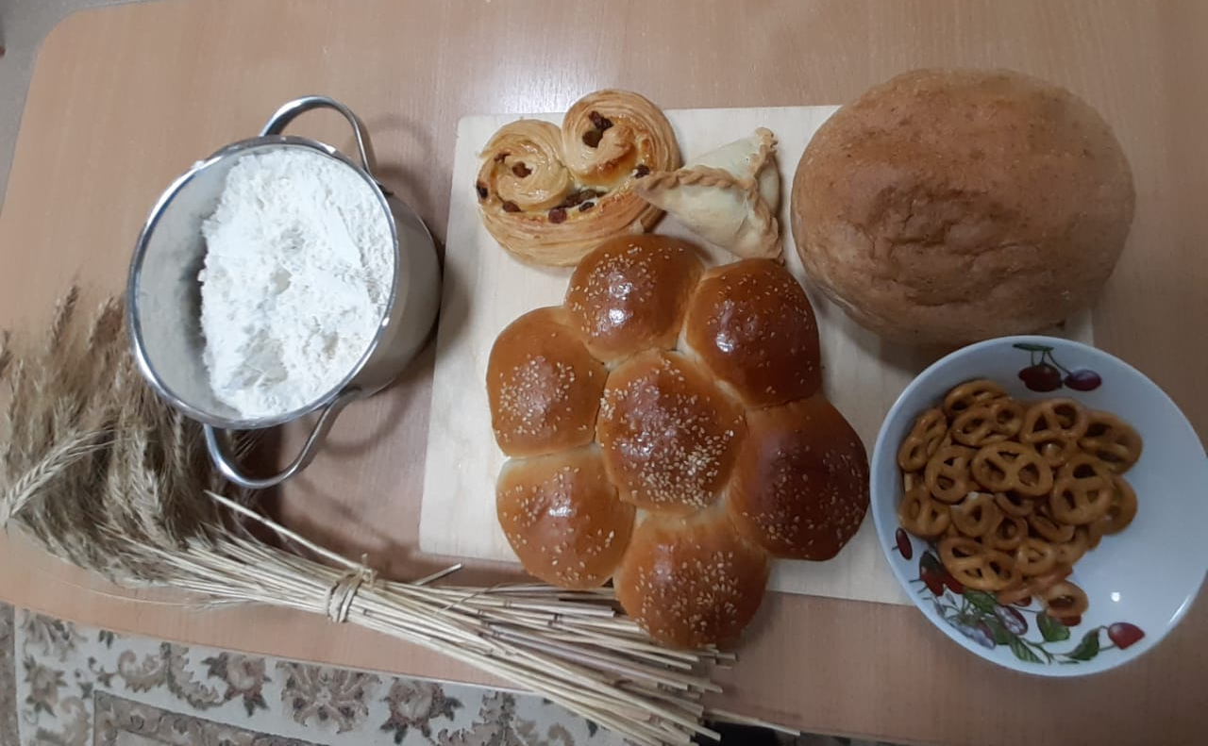
введение
Однажды на занятии нам рассказали про хлеб. Оказалось, что это очень полезный и питательный продукт! Мы вспомнили, что за завтраком, обедом и ужином мы больше всего любим есть хлеб. А еще все мы любим пирожки и торты, кексы, а это тоже хлеб! И тут наши воспитатели принесли на подносе хлеб! Он был очень ароматный!!! Но, что мы увидели: он был разного цвета! На подносе был хлеб серого цвета, белого, были румяные булочки… Почему же они все разного цвета спросили мы у наших педагогов и они предложили нам исследовать этот вопрос.

Slide 4
актуальность
Человек нуждается в хлебе каждый день. Без него не обходятся ни завтраки, ни обеды, ни праздничные застолья. Хлеб – это символ благополучия и достатка!
В старину к хлебу всегда относились по-особому, сравнивая с солнцем, золотом, с самой жизнью. Во все времена небрежное отношение к хлебу приравнивалось к страшному оскорблению, какое только можно было нанести человеку.
Многие дети не знают о труде людей, выращивающих хлеб, и относятся к хлебу небрежно (бросают, играют, крошат, лепят фигурки, выбрасывают недоеденные куски). Дети думают, что хлеб появляется сразу в магазине и не могут рассказать почему он разный и как его приготовили.
Проект призван обратить внимание детей, как готовят разный хлеб и воспитывать бережное отношение к хлебу.

Slide 5
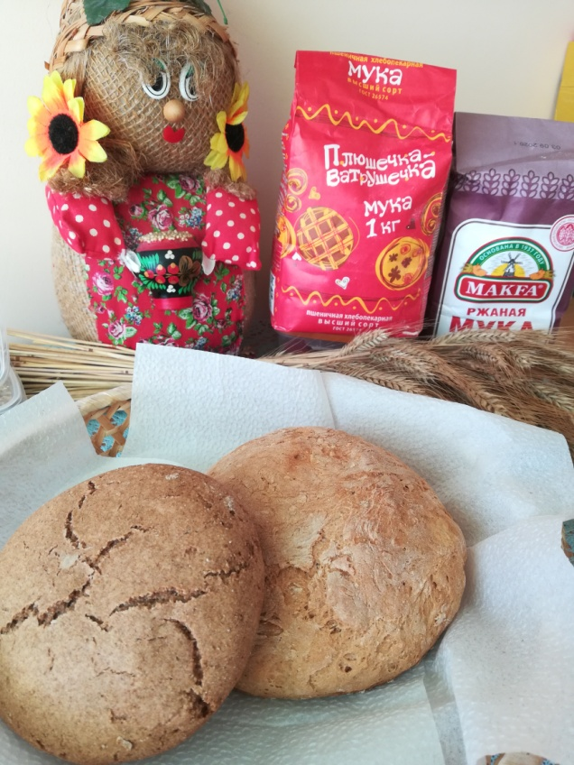
Гипотеза: Если готовить из разной муки, то мы получим разный хлеб на вкус и цвет.
Объект исследования: хлеб.
Методы исследования:
Чтение литературы;
Просмотр иллюстраций, картин, мультфильмов;
Виртуальная экскурсия на производство
ЗАО «Челны хлеб»;
Дидактические игры;
Проведение исследования и анализ
результатов.

Slide 6
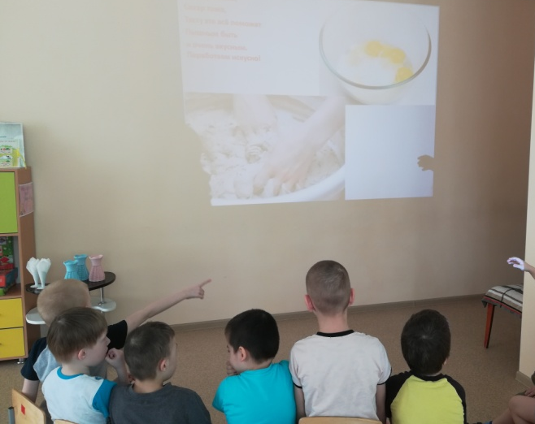
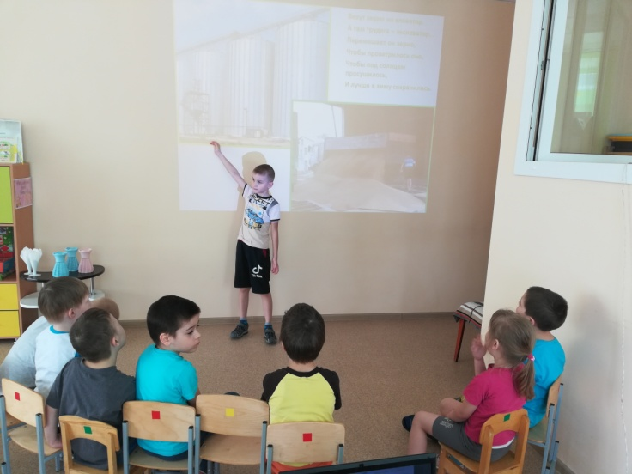
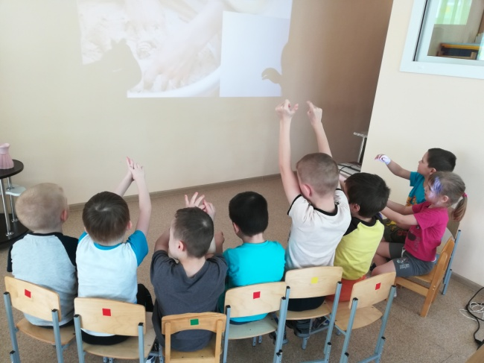
Цель проекта: Узнать почему хлеб бывает разного цвета.
задачи:
Узнать путь хлеба от зернышка к нашему столу.
Узнать свойства хлеба: цвет, запах вкус и т. д.
Узнать как приготовить черный и белый хлеб «дома».

Slide 7
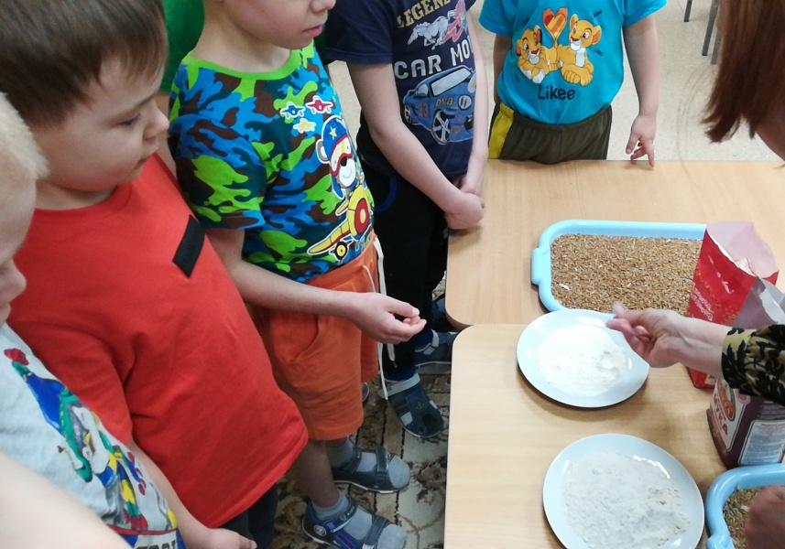
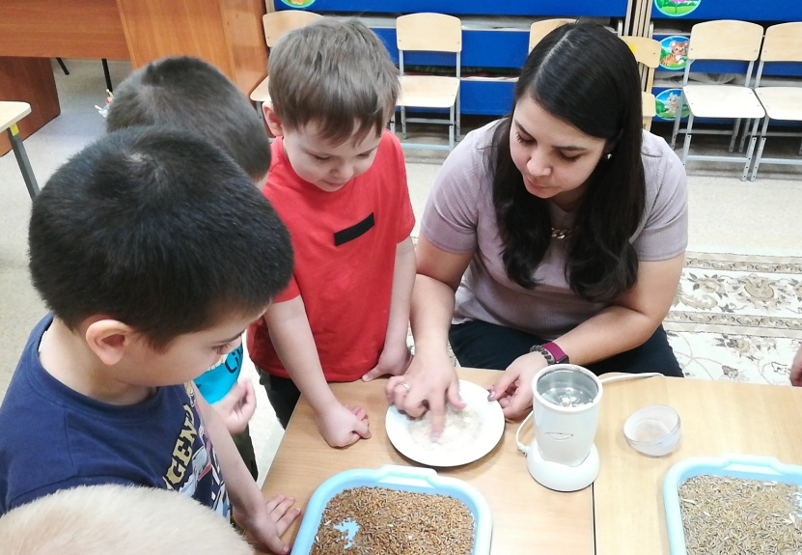
Ожидаемые результаты:
Дети узнают откуда приходит хлеб в магазины;
Познакомятся с литературными произведениями и играми на тему «Хлеб»;
Узнают профессии связанные с выращиванием хлеба и его приготовлением;
Узнают как можно в домашних условиях приготовить хлеб;
Станут более бережно, уважительно относиться к хлебу.

Slide 8
Этапы проекта:
1. Подготовительный этап:
определение объектов изучения;
подбор игр, картин и др. методического материала по теме хлеб;
подбор семян злаков, предметов ухода, формочек для теста, ручной мельницы;
работа с родителями (сбор видео и фото).
2. Основной этап:
ООД «Хлеб всему голова»;
Сюжетные игры;
Виртуальные экскурсии;
Выпечка хлеба из ржаной и пшеничной муки с детьми;
дегустация мучных изделий.
3. Заключительный этап:
обобщение результатов работы;
проведение итогового мероприятия «Почему хлеб разный?»

Slide 9
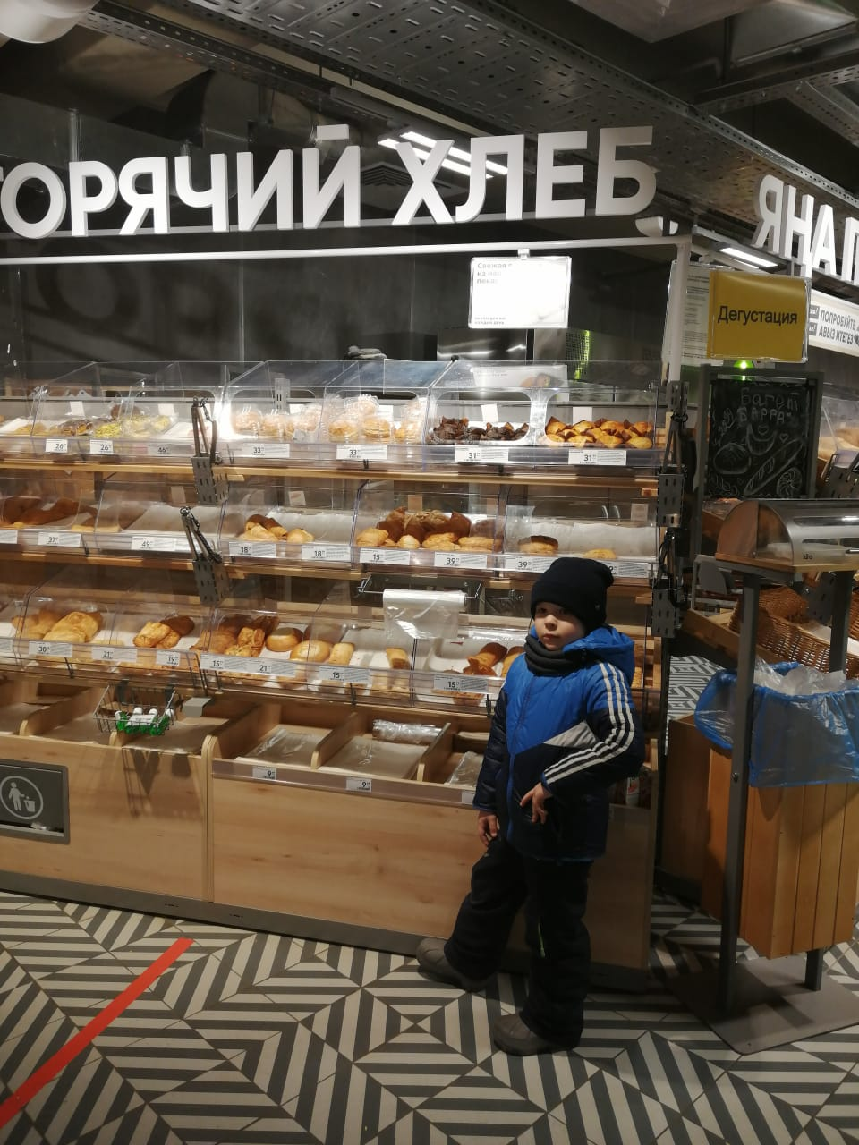
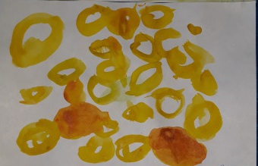
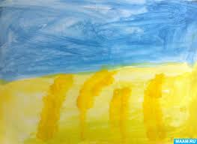
Формы и методы работы с семьей:
Родительская гостиная на тему: «Как испечь хлеб в домашних условиях?»;
Тематическая выставка рисунков и поделок «Хлеб всему голова»;
Фото выставка: «Мы и хлеб».

Slide 10
1. Подготовительный этап
Рассматривание серии сюжетных картинок на тему: «Выращивание хлеба».
Составление рассказов по иллюстрации «Как выращивают хлеб»;
Рассматривание картин И. И. Шишкина «Рожь», И. И. Машкова «Снедь московская», С.А. Куприянова «Вспашка», «Посев», «Уборка», «Озимые».
Чтение художественной литературы о хлебе:
• Сказки: «Легкий хлеб», «Крылатый, мохнатый, да масляный», «Колосок»; «Колобок»
• В. Дацкевич «От зерна до каравая»;
• К. Чуковский «Чудо – дерево», «Булка»;
• Д. Хармс «Очень-очень вкусный пирог»;
• И. Токмакова «Что такое хлеб»;
• Загадки, скороговорки, пословицы, поговорки, стихи, приметы о хлебе

Slide 11
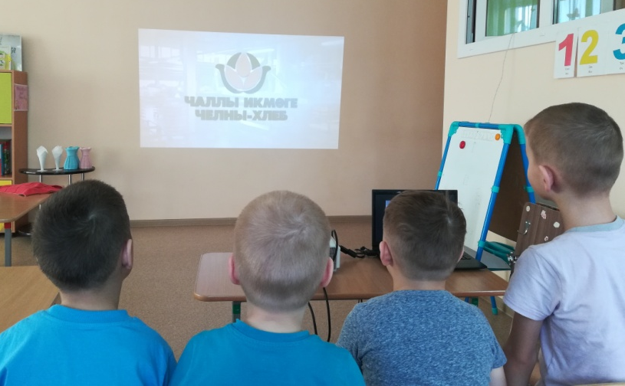
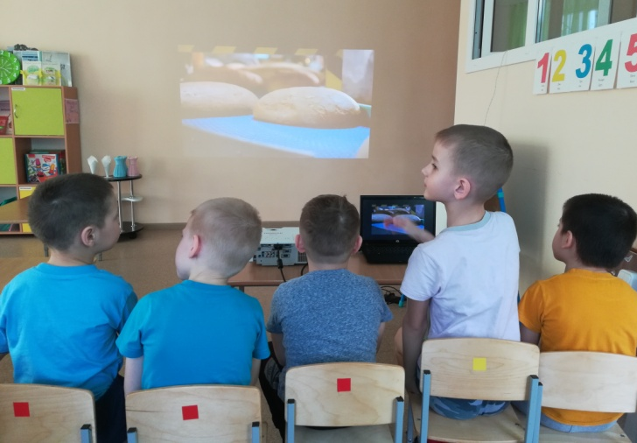
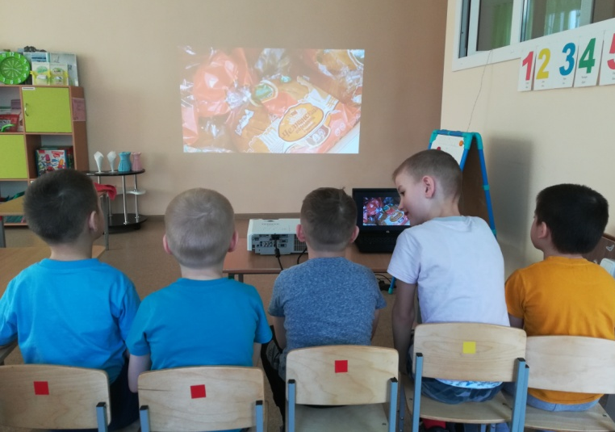
Виртуальная экскурсия
в ЗАО «Челны-Хлеб»
Мы познакомились с процессом сбора урожая, переработки зерна, его хранения. Увидели производство хлебокомбината. Узнали, что в нашем городе производят большой ассортимент хлебобулочных изделий: хлеб, булочки, кексы, торты, пирожные, чак-чак и т.д.
При просмотре мы познакомились с такими профессиями как пекарь, агроном, комбайнер, пекарь, кондитер, продавец.

Slide 12
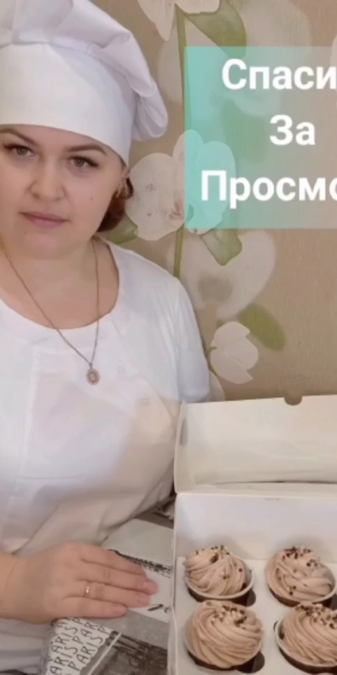
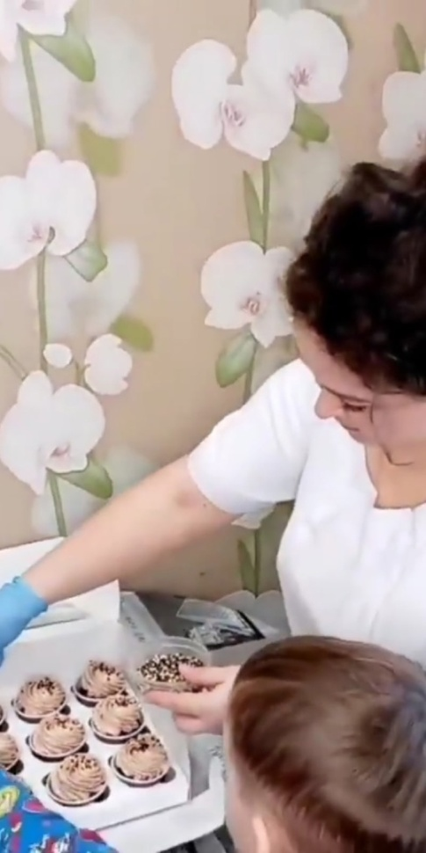
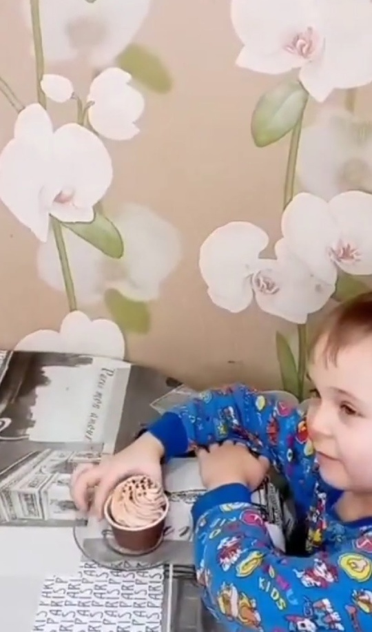
Особенно детям запомнилась профессия кондитер, так как с ней их знакомила мама воспитанника Булата Ф. Она рассказала и показала как испечь вкусные кексы.

Slide 13


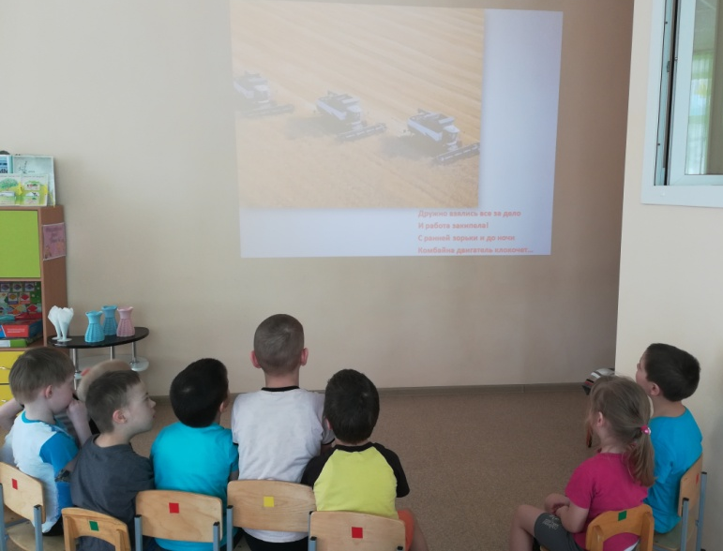
2. Основной этап
Оод «Хлеб всему голова»
Цель занятия показать детям как сложно вырастить хлеб, как много людей вкладывают свой труд, чтобы у нас на столах появился этот продукт.
Мы рассмотрели весь путь от посадки зерен, сбора урожая, до приготовления на производстве и привоза в магазин на прилавки различных сортов хлеба. Сделали это мы с помощью картинного материала, презентации.

Slide 14
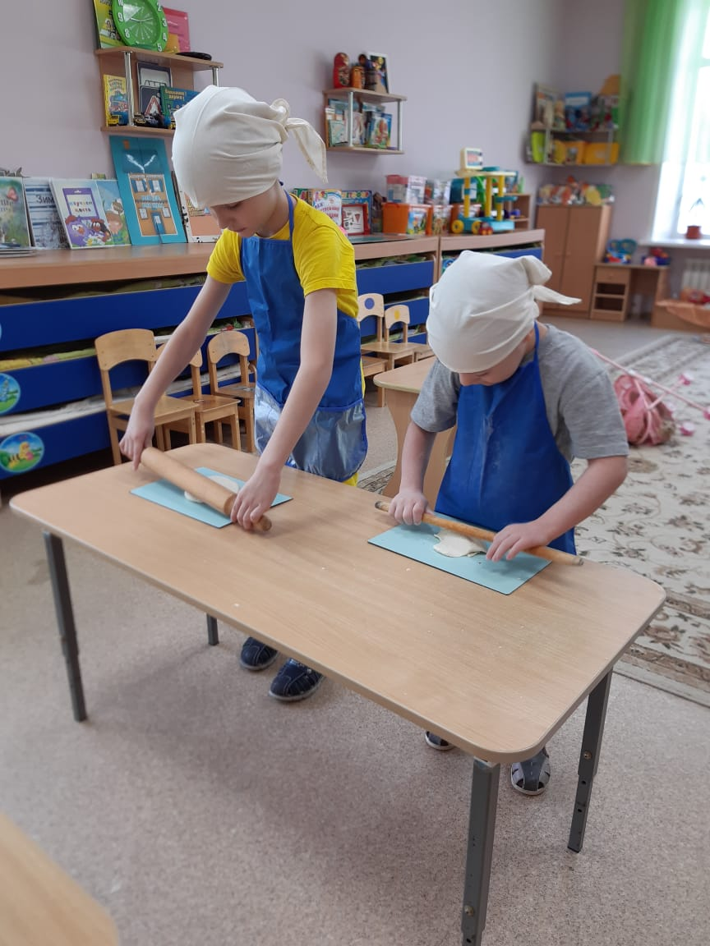
Работа с соленым тестом
Чтобы подготовиться к работе с настоящим тестом мы решили потренироваться на работе с соленым тестом. Приготовили его мы совместно с воспитателями из муки, соли и воды. Мы его месили, потом раскатывали скалкой, а после каждый с помощью формочкой вырезал «печеньки».

Slide 15
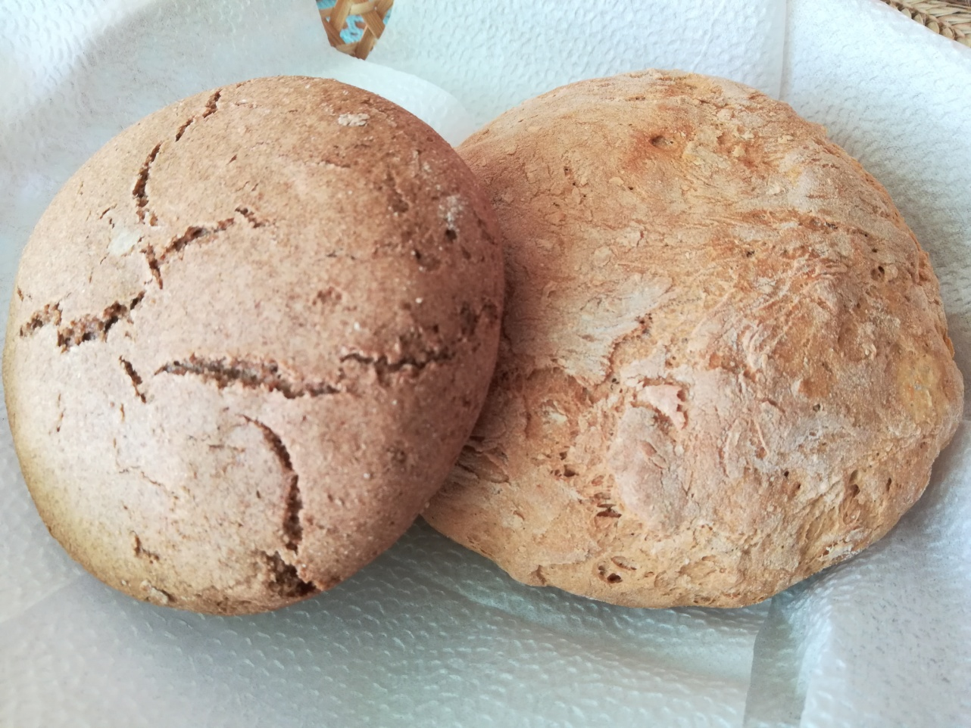
«Делаем разный хлеб»
Мы решили подробнее разузнать, почему у
хлеба разный цвет. И захотели сами приготовить ржаной и пшеничный хлеб, прямо в группе!

Slide 16
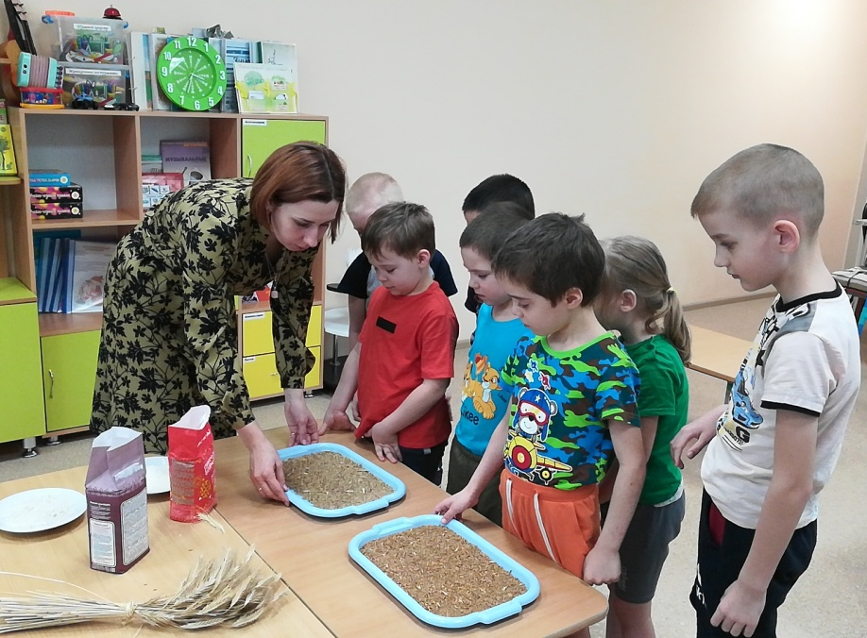
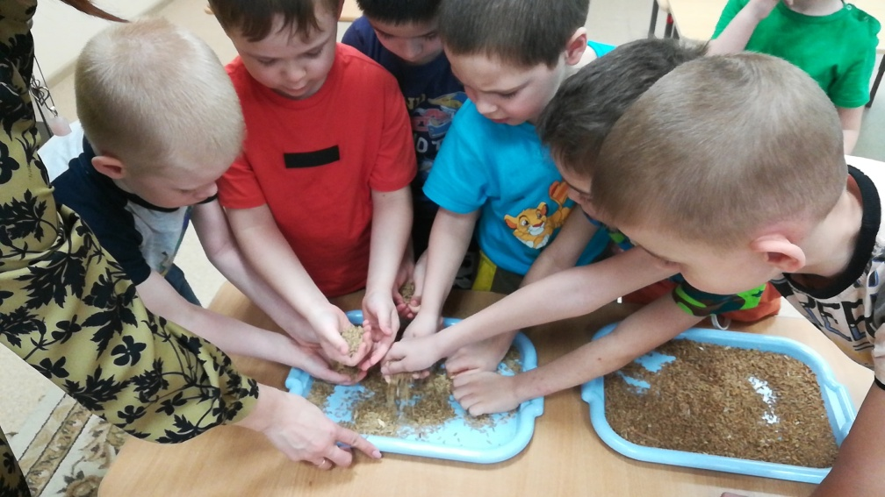
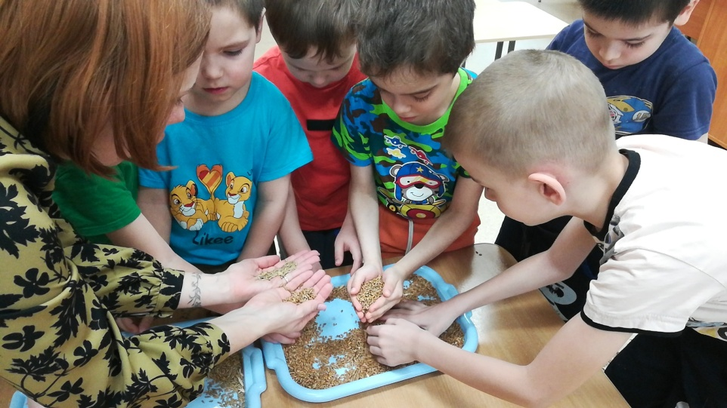
Опыт №1. «Чем отличаются ржаные
и пшеничные зерна?»
Вначале рассмотрели ржаные и пшеничные зёрна. На столе стояли два подноса с зёрнышками. Пощупали их, рассмотрели. Одинаковые они, или нет?
Мы заметили, что ржаные зёрна меньше, темнее, округлой формы. Пшеничные зёрна светло-жёлтого цвета, продолговатой формы и крупнее.

Slide 17
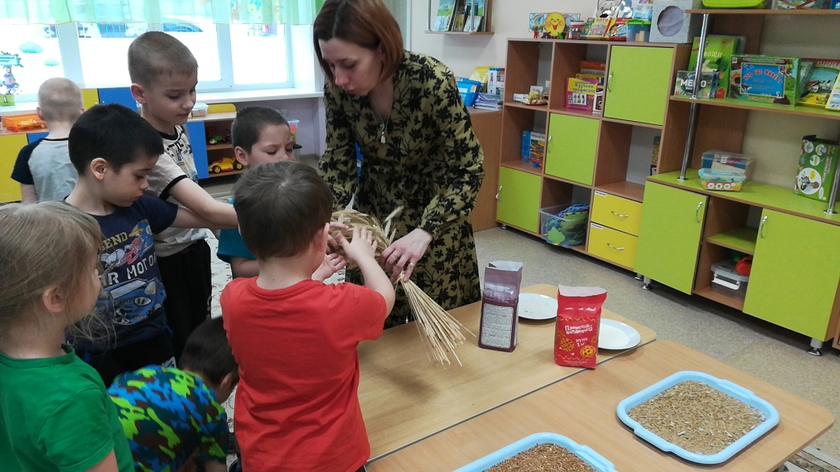
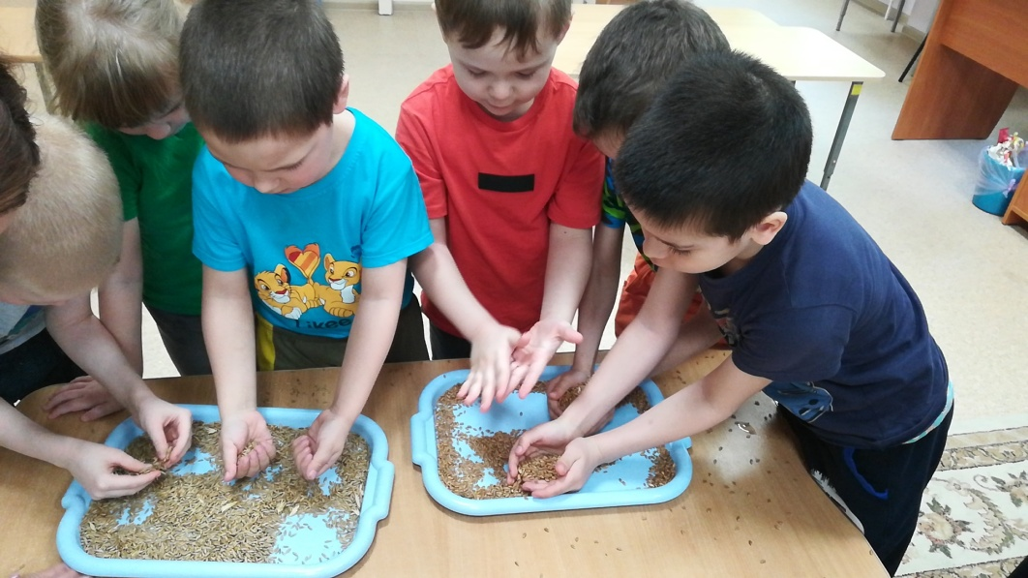
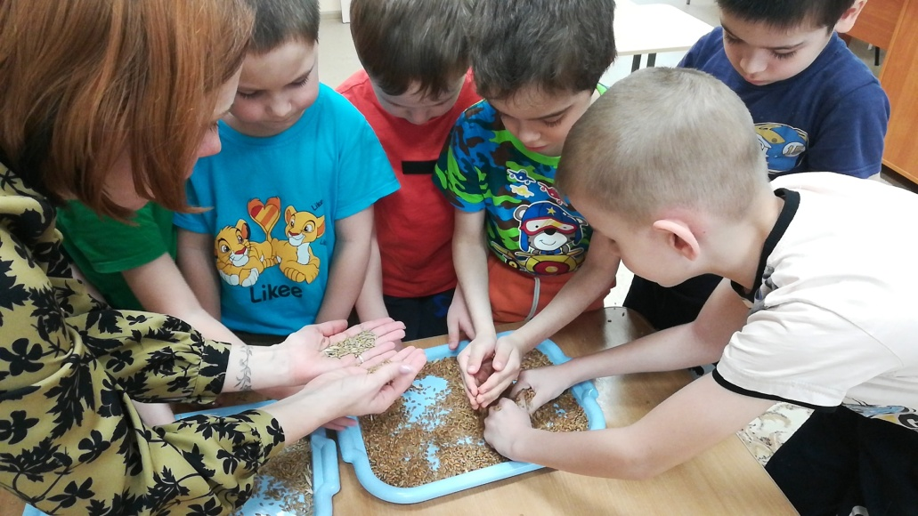
Опыт №1. «Чем отличаются ржаные
и пшеничные зерна?»
Вывод: зёрна отличаются по цвету, форме и размеру.

Slide 18
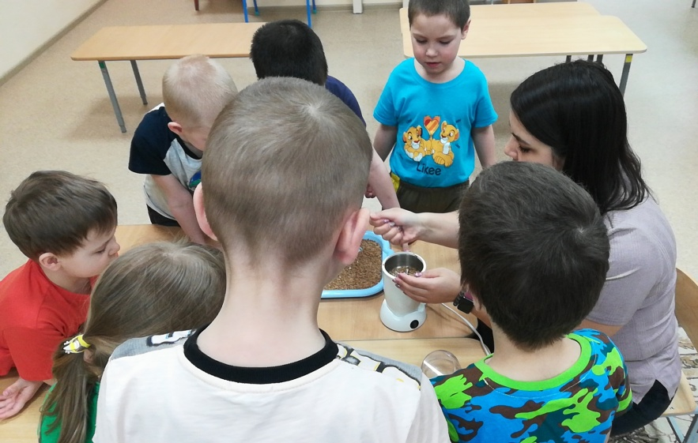
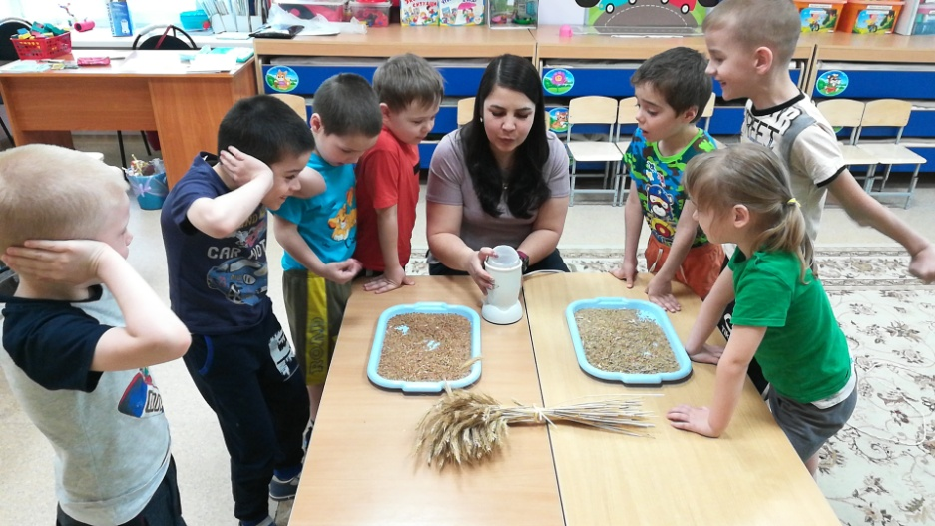
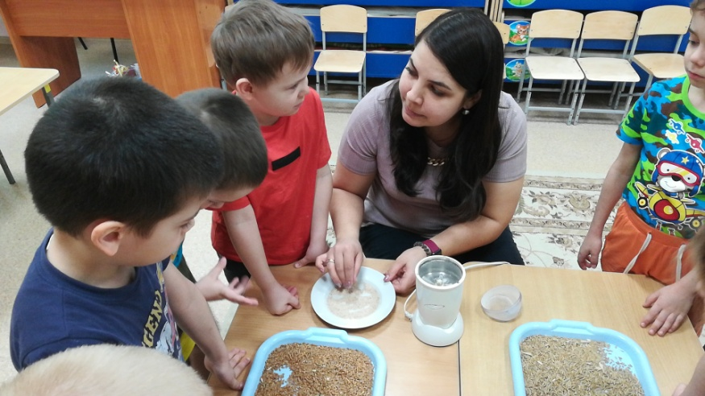
Опыт №2. «Превращение зерна в муку».
Всыпали зерна в кофемолку и перемололи их в муку.
Перемололи на ней сначала пшеничные, а потом ржаные зёрнышки и рассмотрели, что с ними случилось.
Перемалывали зёрна по очереди, рассматривали. Сравнили муку по цвету.

Slide 19
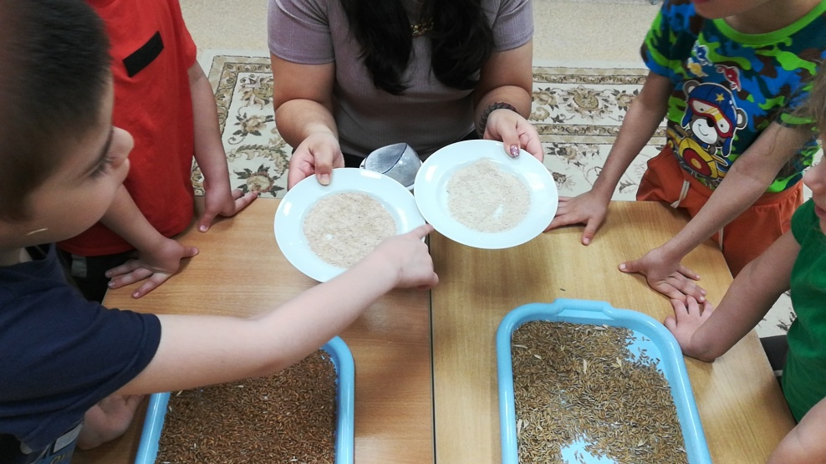
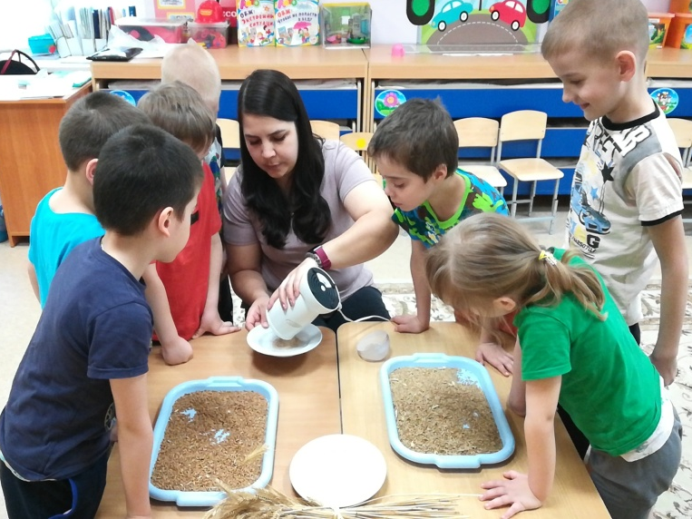
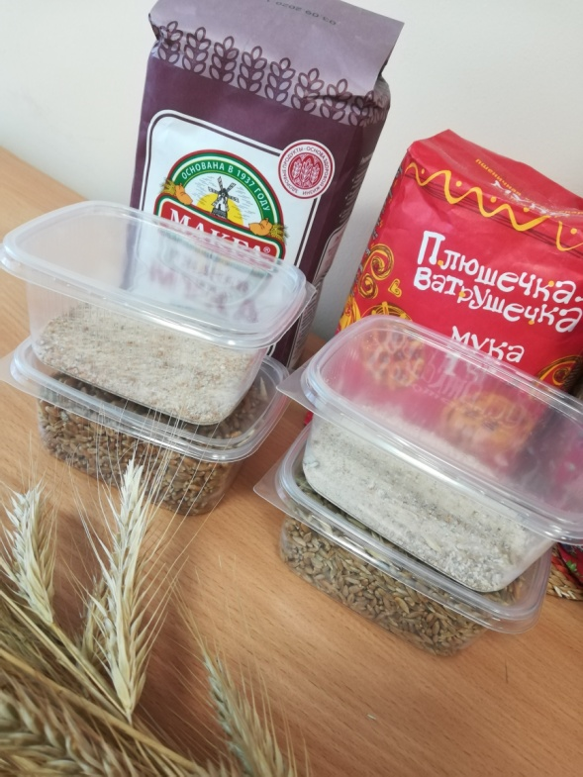
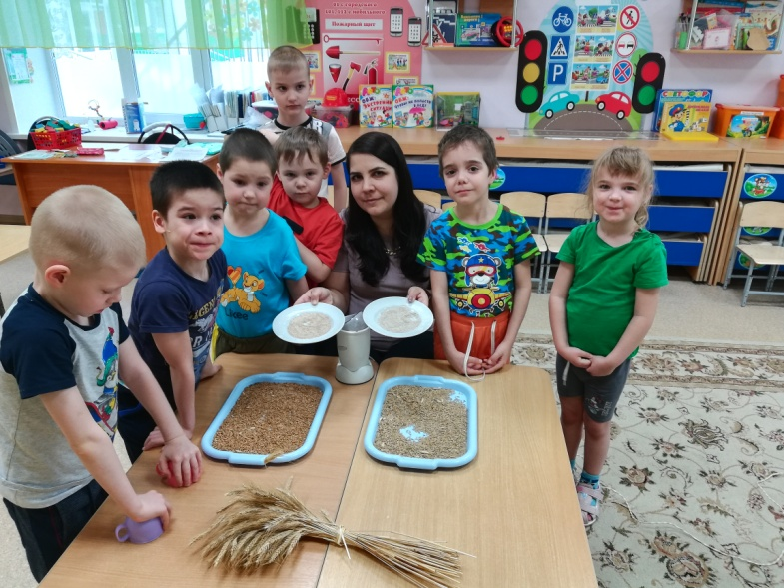
Опыт №2. «Превращение зерна в муку».
Вывод: если перемолоть пшеничные зёрна, мука получится белой (пшеничная). Если перемолоть зёрна ржаной муки, мука получится темной (ржаная мука).

Slide 20
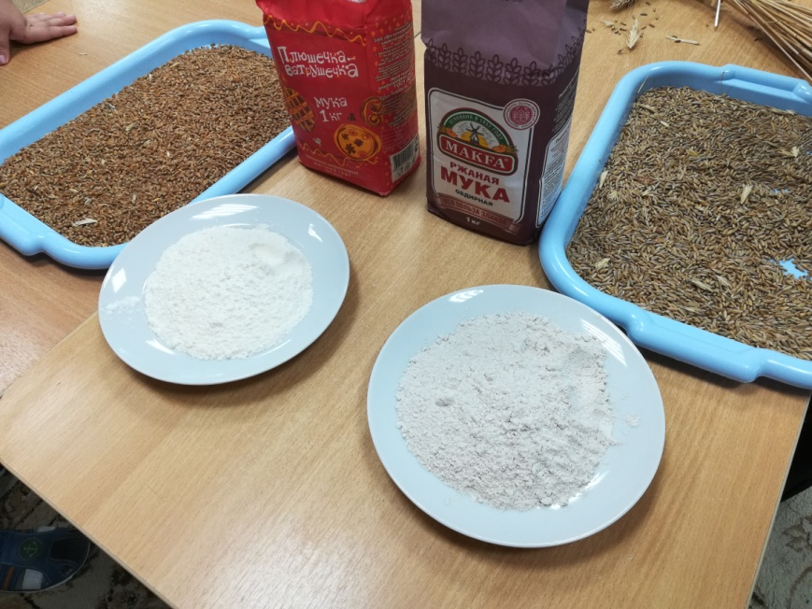

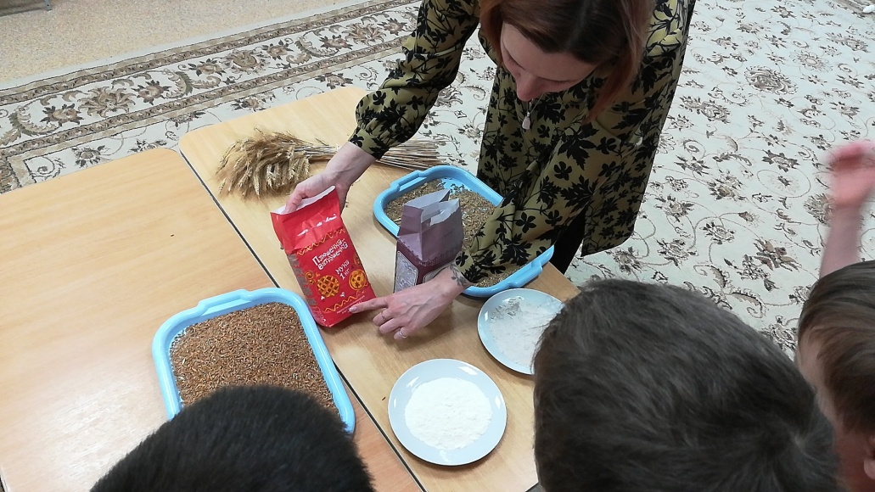
Опыт №3. «Какая мука на ощупь».
Сначала мы просеяли муку через сито. Это нужно, чтобы в наш хлеб не попали соринки. Рассмотрели и попробовали муку на ощупь.
Вывод: мука пшеничная, ржаная, пушистая, мягкая на ощупь, отличается только цветом.

Slide 21
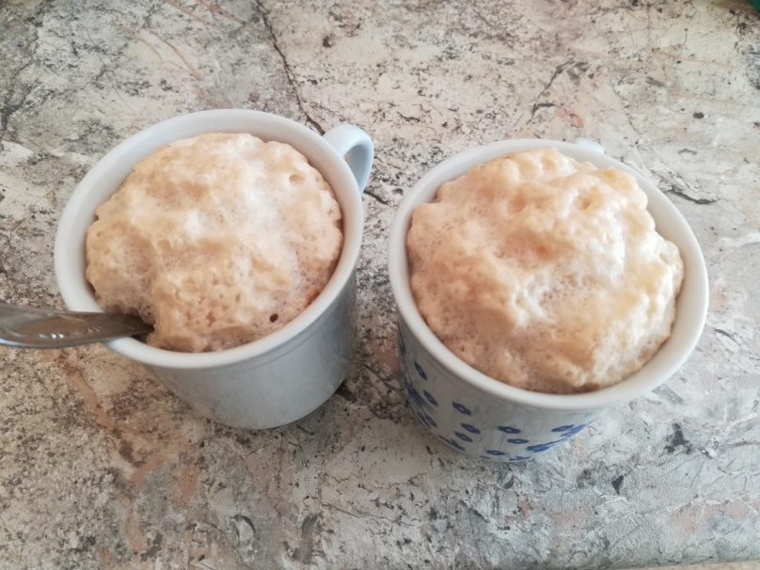
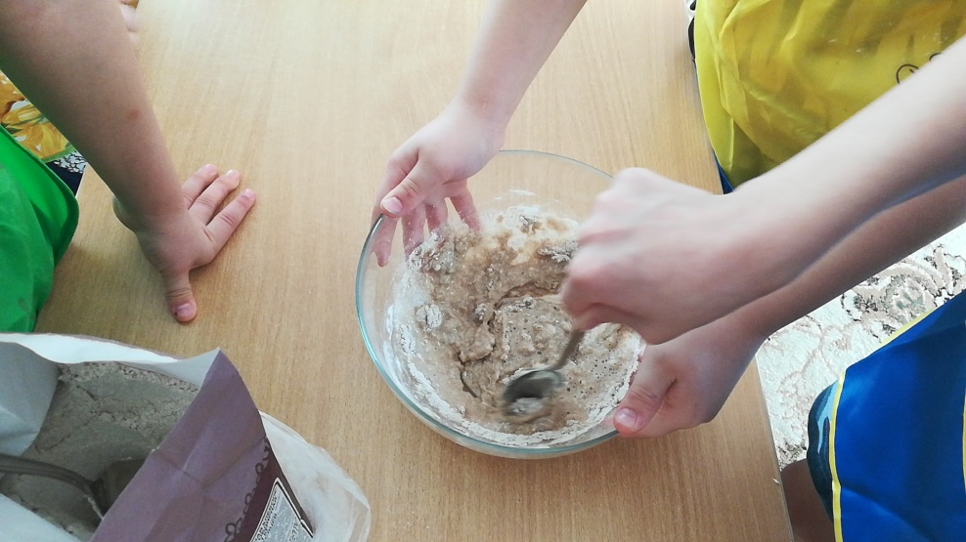
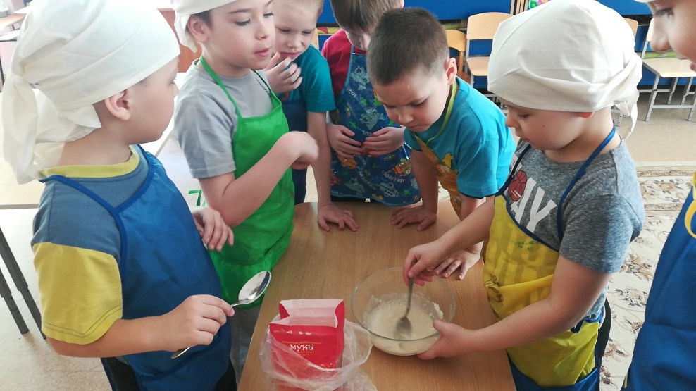
Опыт №4. «Замешивание теста».
Ребята замешивали тесто из пшеничной муки и из ржаной (на столах приготовлены миски, необходимые продукты для замешивания теста).
Замешивают тесто с помощью воспитателя (пробует каждый ребёнок).

Slide 22
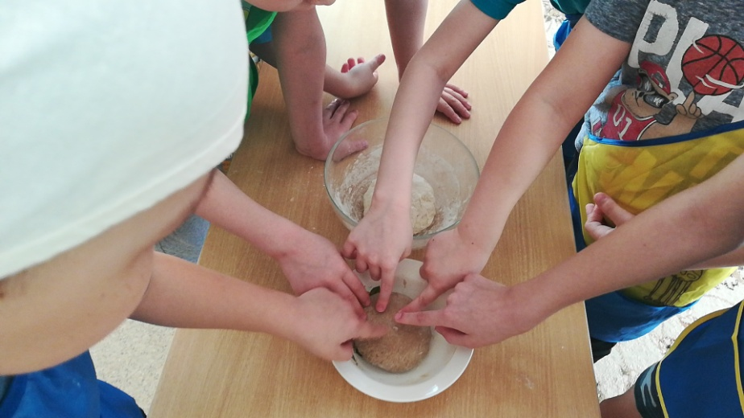
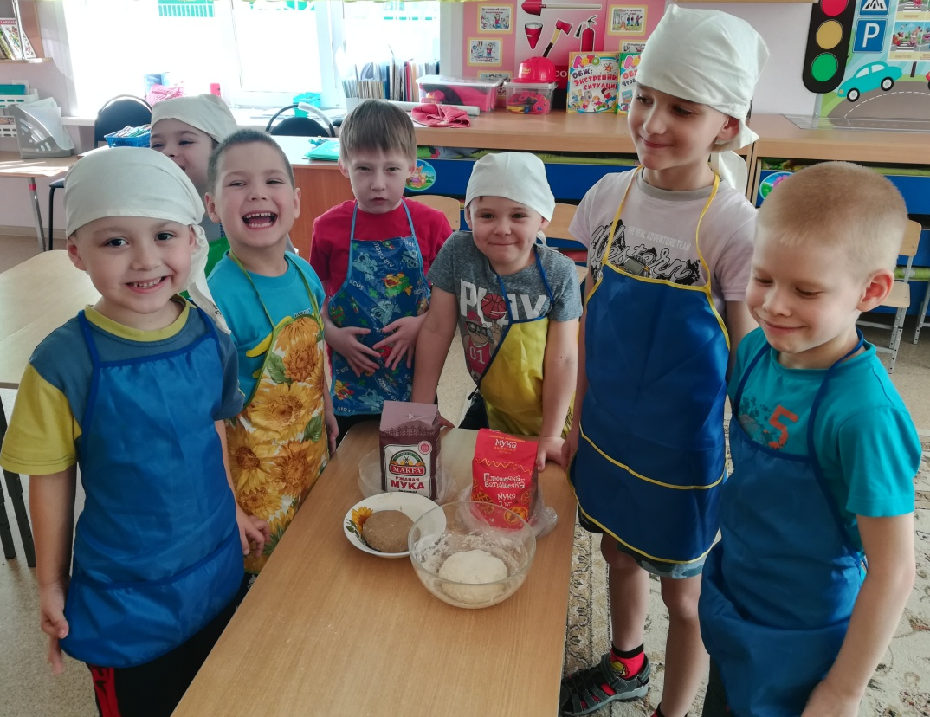
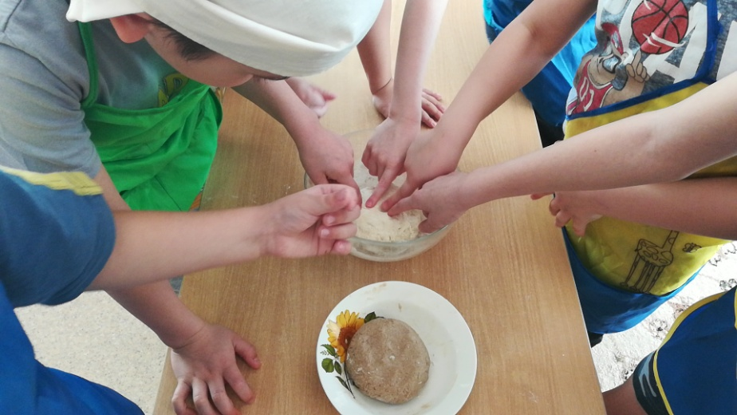
Опыт №4. «Замешивание теста».
Вывод: из пшеничной муки получилось мягкое, эластичное тесто светлого цвета. Из ржаной муки получилось тесто тоже мягкое, эластичное, но темного цвета.

Slide 23
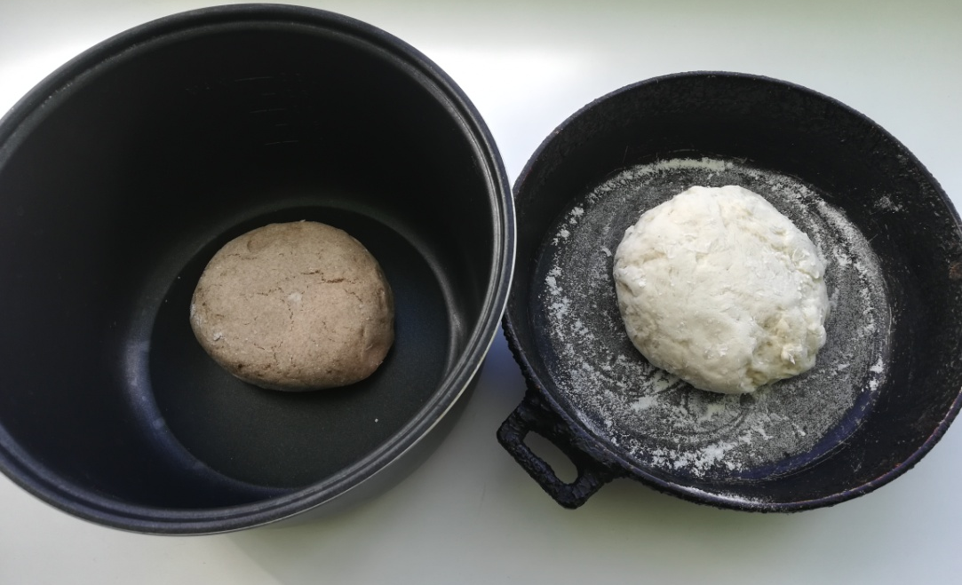
Опыт №5. «Выкладывание в формы».
Для того, чтобы наше тесто не прилипало к стенкам форм, и наш будущий хлеб, мог легко извлекаться после приготовления форму нужно смазать маслом.
Хлеб надо приготовить в горячей печи. Для этого 1 хлеб отнесли его на кухню, а другой испекли в мультиварке.
Вывод: Для приготовления хлеба, тесто нужно правильно поместить в формы и поставить в горячую печь на кухне.

Slide 24
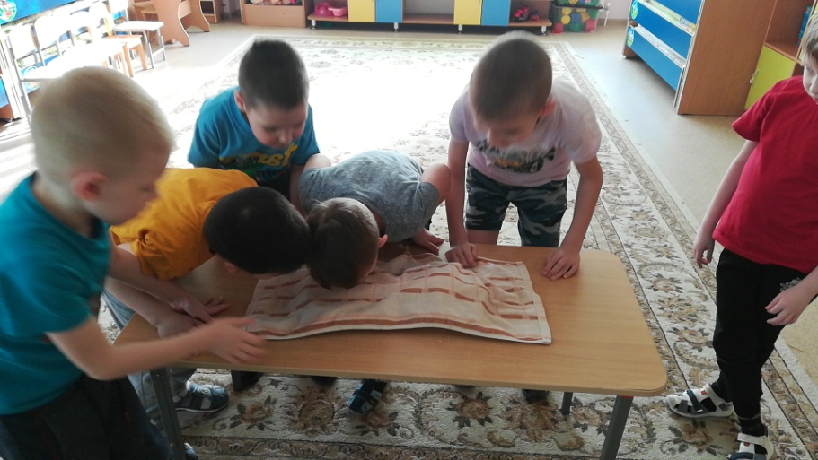
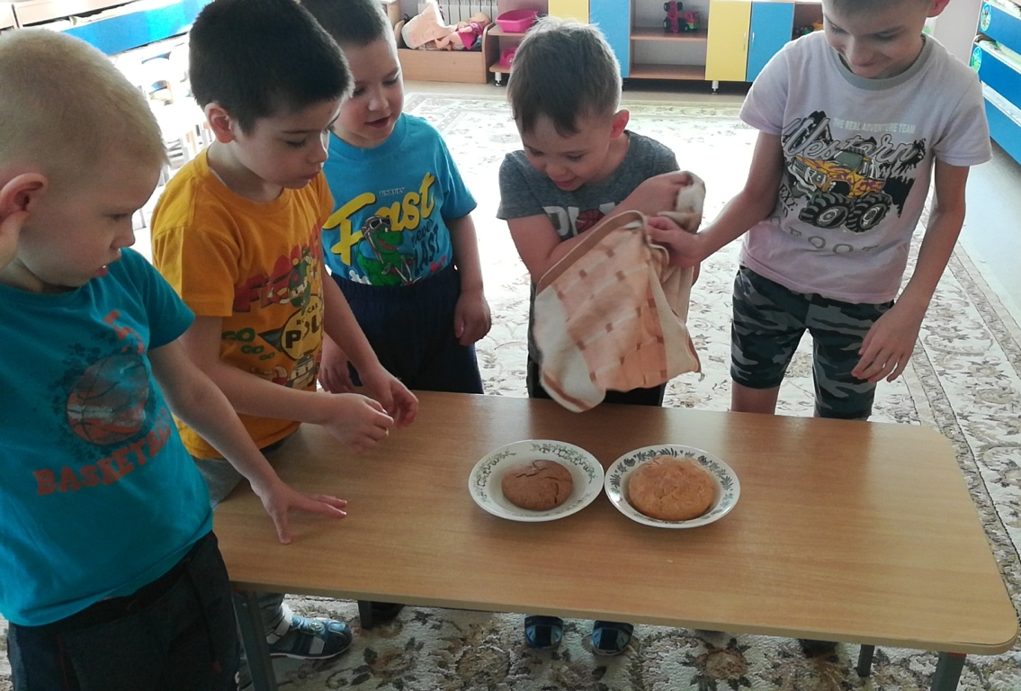
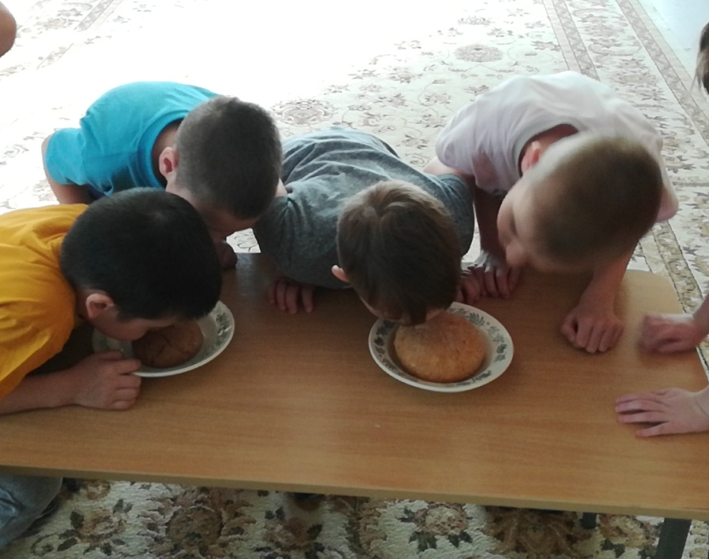
«Хлеб на подносе»
После сна внесли хлеб в группу (ржаной и пшеничный). Дети рассмотрели, потрогали, понюхали.

Slide 25
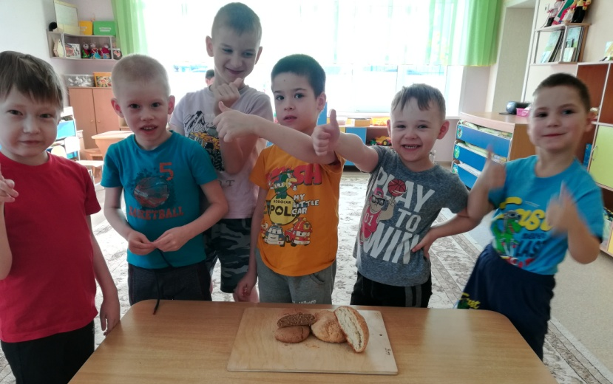


Опыт №6. «Одинаков ли на вкус
ржаной и пшеничный хлеб?»
Раздаёт детям разрезанные ломтики белого и ржаного хлеба. Предлагает попробовать и сказать, одинаков ли на вкус ржаной и пшеничный хлеб.
Вывод: и пшеничный и ржаной хлеб одинаково вкусный, душистый и ароматный, но различается по цвету и вкусу.

Slide 26

Итоговое мероприятие
Защита исследовательских проектов в рамках тематической недели «Организация проектной деятельности детей дошкольного возраста в детском саду «Я познаю мир».

Slide 27



результат
Гипотеза: подтвердилась.
Мы с ребятами узнали, почему у хлеба разный цвет. В чём же, секрет?
Секрет в разном цвете муки, которую перемалывают из разных зёрен: пшеничных и ржаных.

Slide 28
выводы
Дети узнали откуда приходит хлеб в магазины;
Познакомились с литературными произведениями и дидактическими и сюжетными играми на тему «Хлеб»;
Узнали профессии, связанные с выращиванием хлеба и его приготовлением;
Узнали как можно в домашних условиях приготовить хлеб и провели собственный опыт приготовления пшеничного и ржаного хлеба;
Стали более бережно и уважительно относиться к хлебу.

Slide 29
Список используемой литературы:
1. Шорыгина, Т.А. Беседы о хлебе. Методические рекомендации. М.: ТЦ Сфера, 2016. – 80 с.
2. Кочкина, Н.А. Метод проектов в дошкольном образовании. Методическое пособие – М.: – Мозаика – Синтез, 2013. – 70 с.
3. Емельянова, Э.Л. - Расскажите детям о хлебе. Карточки для занятий в детском саду и дома. 3-7 лет, Мозаика-Синтез, 2011 г, Размеры: 216x145x5 мм

